Slide 1
Equipements et circuits électriques

Slide 2
2.2. Equipements et circuits électriques E
2.2.1. Généralités et principe de fonctionnement
2.2.2. Généralités sur les éléments des circuits de génération électrique :
L'alternateur à fréquence fixe
Transmission à vitesse constante (C.S.D.).
Eléments de contrôle du C.S.D.
Tensions et fréquences normalisées
Raison du choix de 400 Hz.
L'alternateur et le couplage sur le réseau
Relais d'excitation, de ligne, de couplage
Transforedresseur. Convertisseur statique
Génératrice à courant continu.-Batterie.
Alimentation par groupe de parc.
Bilan de l'énergie électrique à bord de l'avion.
2.2.3. Schéma du circuit de distribution.
Schéma de circuit alternatif 115 V/4OO Hz,28V/4OOHz.
Schéma de circuit continu.
2.2.4. Dispositifs de commande et contrôle.
Dispositifs de contrôle. Détecteur de défaut :
-sous-tension, surtension ;
–sous - excitation, surexcitation ;
-sous - vitesse, survitesse ;
-sous-fréquence, surfréquence ;
-décrabotage.
Protection, isolement.
Instruments de contrôle.
2.2.5. Circuits de secours :
Cas de panne. Perte d'alternateurs, Bilan électrique.
2.2.6. Compréhension d'un circuit électrique simple(circuit avion)

Slide 3
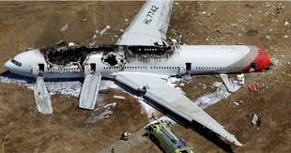
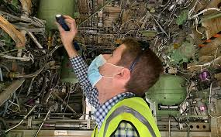
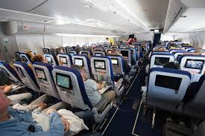
ENERGIES UTILISEES A BORD DES AVIONS
GENERALITES
Les énergies utilisées à bord des avions sont des énergies dites de servitudes,
Elles ne servent pas directement à la propulsion de l'avion mais elles sont indispensables.
Elles permettent d'améliorer :
LES PERFORMANCES DE VOL
LA SECURITE DU VOL
LE CONFORT DE L'EQUIPAGE ET DES PASSAGERS

Slide 4
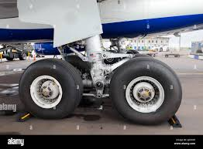
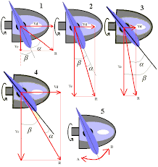
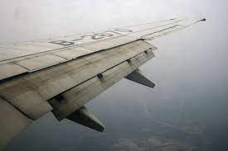
ENERGIES UTILISEES A BORD DES AVIONS
LES PERFORMANCES DE VOL
Le train d'atterrissage escamotable.
La commande des volets hypersustentateurs.
Les hélices à pas variable, dont le calage peut-être optimisé à chaque vitesse de vol, afin d'obtenir un rendement optimum.

Slide 5
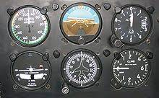
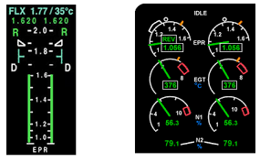
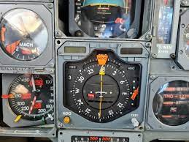
ENERGIES UTILISEES A BORD DES AVIONS
LA SECURITE DU VOL
Les instruments de contrôle de vol
(anémomètre, altimètre, variomètre, compas, indicateur de virage).
Les instruments de contrôle moteur
(indicateur de pression d'admission, de température des culasses, de température d'huile, de quantité de carburants, de pression).
Les équipements de navigation, les récepteurs radio-électriques, ADF, VOR, ILS etc.
Les dispositifs de dégivrage, la détection et la percussion incendie.

Slide 6
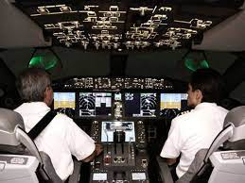
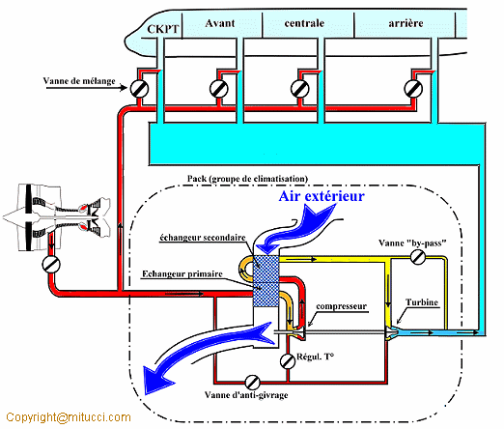
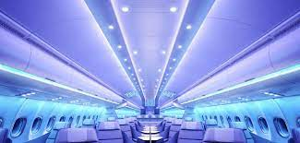
ENERGIES UTILISEES A BORD DES AVIONS
Le confort de l'equipage et des passagers
Le pilote automatique.
Le conditionnement d'air (ventilation, pressurisation, climatisation).
Les éclairages divers, cabine, poste, planches de bord.
Les cuisines.

Slide 7
DIFFERENTES FORMES D’ENERGIE UTILISEES A BORD
Trois formes d'énergie sont utilisées à bord :
Hydraulique
Pneumatique
Electrique

Slide 8
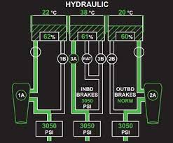
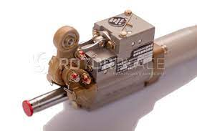
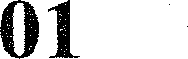
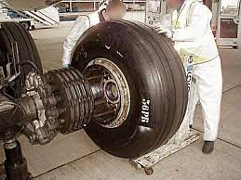
DIFFERENTES FORMES D’ENERGIE UTILISEES A BORD
ENERGIE HYDRAULIQUE
AVANTAGES
Permet de mettre en jeu les puissances les plus élevées;
Grande souplesse d'emploi;
son utilisation est de plus en plus généralisée:
Les gouvernes par l'intermédiaire des servo-commandes.
Le train d'atterrissage (sortie, rentrée, orientation de la roulette de nez).
Les volets hypersustentateurs, rentrée, sortie.
Les systèmes de freinage.
construction robuste,
sécurité de fonctionnement,
légèreté des organes
indépendance vis à vis des conditions extérieures, températures, pression.

Slide 9
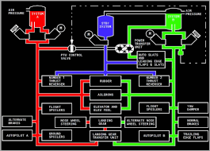
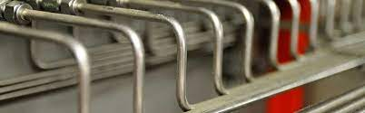
DIFFERENTES FORMES D’ENERGIE UTILISEES A BORD
ENERGIE HYDRAULIQUE
INCONVENIENTS
Ils résident essentiellement dans la distribution, à savoir :
La nécessité de tuyauteries de retour
Les pertes en charge, lorsque les tuyauteries sont longues et de faibles sections.
Les risques de fuites
La nécessité de disposer de certaines tuyauteries en acier lorsqu'il s'agit de circuit à haute pression.

Slide 10
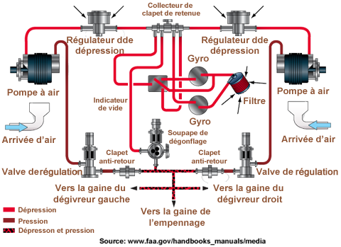
DIFFERENTES FORMES D’ENERGIE UTILISEES A BORD
ENERGIE PNEUMATIQUE
Elle est obtenue à bord, par prélèvement d'air sur un étage compresseurs du réacteur.
AVANTAGES
C'est un fluide léger et toujours présent.
Les tuyauteries de retour ne sont pas nécessaires.
INCONVENIENTS
Des condensations d'eau peuvent perturber le fonctionnement.
Les fuites sont fréquentes et difficilement décelables

Slide 11
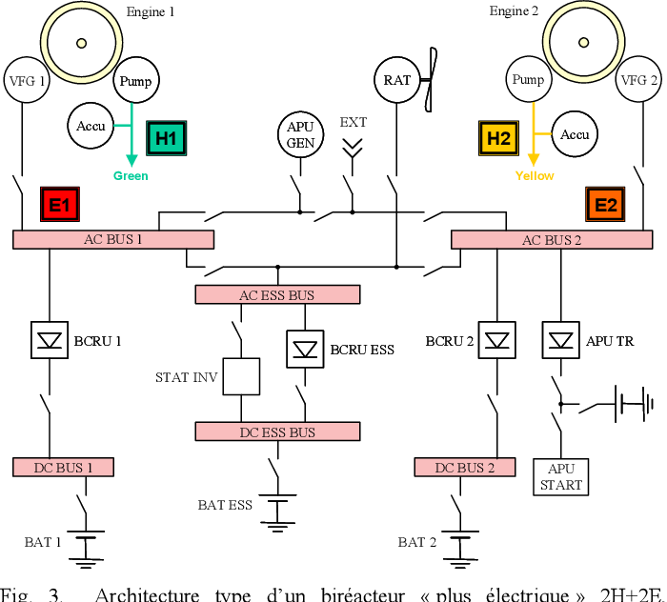
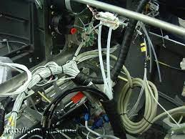
DIFFERENTES FORMES D’ENERGIE UTILISEES A BORD
ENERGIE ELECTRIQUE
Elle est utilisée à bord des avions, au même titre que les autres formes d'énergie,
ses particularités font que son emploi se généralise pour de nombreux équipements.
AVANTAGES
FACILITE DE CONVERSION EN D’AUTRES FORMES D’ENERGIE
Mécanique(moteur).
Calorifique (dégivrage, cuisines).
Lumineuse (éclairages incandescents et fluorescents).
Hertzienne (radio, émetteur, réception radar),
Chimique (batterie d'accumulateur),
FACILITE DE TRANSPORT
Elle peut-être transmise rapidement à distance, sans être affectée par les conditions de dépression, de vibrations, de température.
Un câble électrique est facile à installer, il suffit de prévoir une section compatible avec l’intensité qui le traverse et un isolement suffisant.

Slide 12
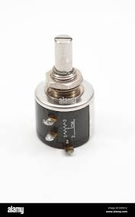
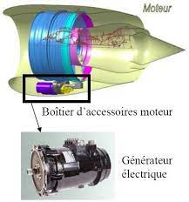
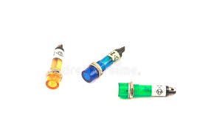
DIFFERENTES FORMES D’ENERGIE UTILISEES A BORD
ENERGIE ELECTRIQUE
AVANTAGES
FACILITE D’ADAPTATION
Par l'utilisation de :
rhéostats, de diviseurs de tension, de transformateurs de tension,
d'organes amplificateurs répondant aux besoins d’alimentation de servitudes données.
CAPACITE DE SURCHARGE
Un générateur électrique peut, selon les besoins du réseau, fournir une puissance accrue mais limitée dans le temps.
Ce résultat est obtenu sans échauffement excessif, les câbles transportant cette énergie peuvent supporter cette charge sans dommage.
FACILITE DE CONTROLE
Un ampèremètre, un voltmètre, ou wattmètre,
une simple lampe témoin suffisent à assurer le contrôle de fonctionnement d'un circuit

Slide 13
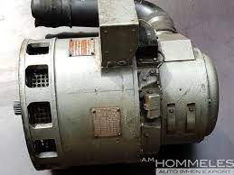
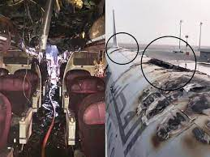
DIFFERENTES FORMES D’ENERGIE UTILISEES A BORD
ENERGIE ELECTRIQUE
INCONVENIENTS
Poids encore élevé au niveau des équipements générateurs et récepteurs, bien qu’en amélioration.
Manque d’adaptation aux systèmes nécessitant une puissance élevée (train, freins, servo-commandes).
Risque d'incendie résultant de défauts de court-circuit: nécessité une protection rapide et efficace des circuits incriminés.

Slide 14
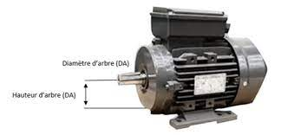
GENERATEUR ET RECEPTEUR
Un générateur est un système capable de fournir de l’énergie sous forme de courant dans un circuit d’utilisation ;
le générateur possède au moins deux bornes sur lesquelles sont branchés les circuits d’utilisation.
On appelle récepteur, tout système qui transforme l’énergie électrique en énergie
thermique,
mécanique,
chimique
radioélectrique.
Il possède au moins deux bornes qui sont connectées au générateur.

Slide 15
COURANT CONTINU

Slide 16
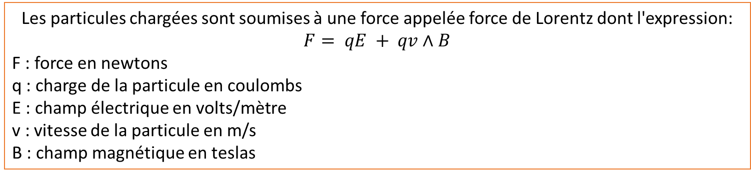
COURANT CONTINU
Champ électromagnétique
Les particules chargées sont soumises à une force appelée force de Lorentz dont l'expression: $F= qE + qv∧B$
F : force en newtons
q : charge de la particule en coulombs
E : champ électrique en volts/mètre
v : vitesse de la particule en m/s
B : champ magnétique en teslas
Une particule chargée immobile (v = 0) rayonnera seulement un champ électrique E homogène dans l'espace.
Une particule chargée se déplaçant dans un conducteur rayonnera un champ électrique E et un champ magnétique B orthogonal à E
Cette constatation est importante pour comprendre les principes de la génératrice expliqués plus loin dans le cours.
Un conducteur parcouru par un courant électrique génère autour de lui deux champs orthogonaux indissociables :
un champ électrique ;
un champ magnétique.

Slide 17
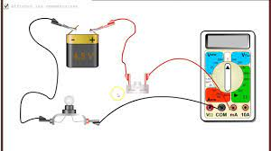
COURANT CONTINU
COURANT ELECTRIQUE
Le courant électrique est un déplacement d'électrons, c'est la quantité d'électrons déplacés qui produit les différents effets du courant.
L’unité de quantité d’électricité est le coulomb (c),
Il représente la quantité d’électricité transportée par 6,25 10¹⁸ électrons,
Q =1 c = Charge de 6,25 10¹⁸ électrons
L’intensité d’un courant constant est la quantité d’électricité qu’il transporte par seconde: I_{A} = Q_{c}/t_{s}
L’unité d’intensité est l’ampère (A): l’intensité d’un courant qui transporte 1 c/s,
l’intensité se mesure avec un ampèremètre inséré dans un circuit.

Slide 18
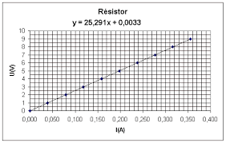
COURANT CONTINU
Loi d'Ohm
pour qu'un courant électrique circule dans une résistance, il faut lui fournir une « force d'entraînement » (FEM)
Il se crée une chute de tension U
Elle est d'autant plus élevée que le courant qui traverse la résistance est élevé et que la valeur de la résistance est grande.
Ce qui s'écrit: U = RI
Cette loi fondamentale de l'électricité est appelée loi d'Ohm.
Si on applique une différence de potentiel U aux bornes d'une résistance R connue on pourra calculer I
De même, sachant qu'une résistance R inconnue à laquelle est appliquée une différence de potentiel U est parcourue par un courant I, nous pourrons calculer R :

Slide 19
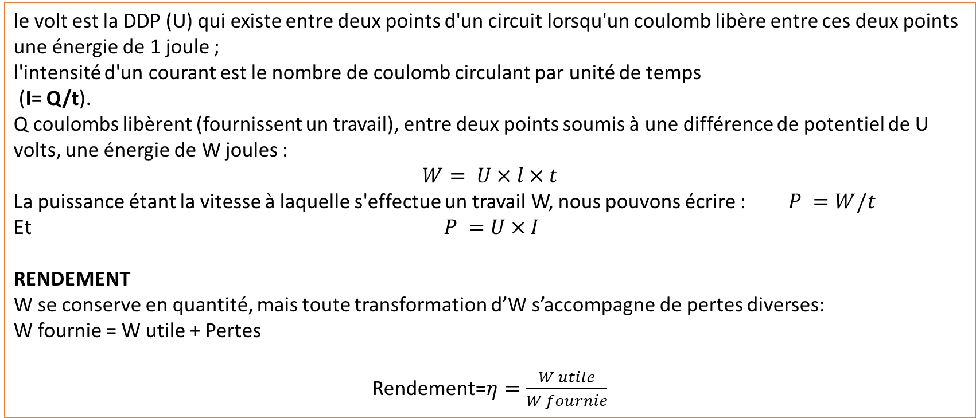
COURANT CONTINU
le volt est la DDP (U) qui existe entre deux points d'un circuit lorsqu'un coulomb libère entre ces deux points une énergie de 1 joule ;
l'intensité d'un courant est le nombre de coulomb circulant par unité de temps
(I= Q/t).
Q coulombs libèrent (fournissent un travail), entre deux points soumis à une différence de potentiel de U volts, une énergie de W joules :
$$W= U×l×t$$
La puissance étant la vitesse à laquelle s'effectue un travail W, nous pouvons écrire : $P =W/t$
Et $P =U×I$
RENDEMENT
W se conserve en quantité, mais toute transformation d’W s’accompagne de pertes diverses:
W fournie = W utile + Pertes
Rendement=$η=\frac{W utile}{W fournie}$

Slide 20
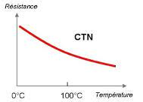
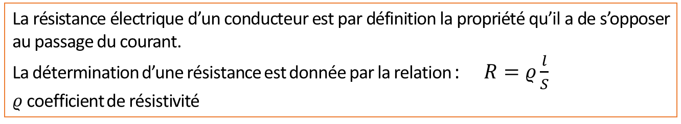
COURANT CONTINU
RESISTANCE D’UN CONDUCTEUR
La résistance électrique d’un conducteur est par définition la propriété qu’il a de s’opposer au passage du courant.
La détermination d’une résistance est donnée par la relation :$R=ρ\frac{l}{S}$
$ρ$ coefficient de résistivité
Variation de la résistivité avec la température
Dans la plupart des métaux:
l’élévation de température engendre une agitation thermique des électrons,
le nombre de chocs électrons ions augmente, ce qui accroît l’effet de freinage ;
La mobilité diminue, la résistivité croît avec la température.
Dans les semi-conducteurs:
la mobilité diminue lorsque la température augmente,
mais le nombre de porteurs de charge augmente très rapidement avec la température,
cette augmentation l’emporte largement sur la diminution de la mobilité ;
La résistivité diminue très rapidement avec la température ;
ces corps tels le germanium, le silicium, le carbone sont appelés CTN (Coefficient de Température Négatif) ou thermistances.
Cet effet est mis à profit pour mesurer une température, ou pour compenser un effet thermique.

Slide 21
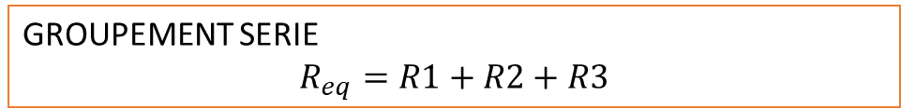
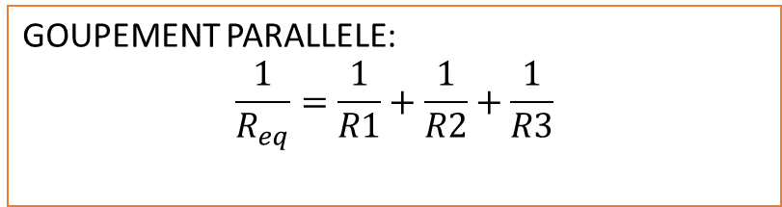
GROUPEMENT DES RESISTANCES
GROUPEMENT SERIE
$$R_{eq}=R1+R2+R3$$
GOUPEMENT PARALLELE:
$$\frac{1}{R_{eq}}=\frac{1}{R1}+\frac{1}{R2}+\frac{1}{R3}$$

Slide 22
COURANT CONTINU
POTENTIOMETRE (DIVISEUR DE TENSION)
Il permet d’appliquer à un récepteur, une tension déterminée en déplaçant le curseur.
La valeur peut varier de 0 à la valeur U appliquée entre A et B.
RHEOSTAT
C’est une résistance variable, branchée en série avec l’élément dont on veut contrôler l’intensité I.

Slide 23
Les Capacités
En utilisant deux armatures planes et une feuille d'isolant (par exemple, du mica) en guise de diélectrique, il est possible de réaliser un condensateur de grande capacité de stockage et de plus faible encombrement.
La capacité du condensateur est proportionnelle à la surface S commune aux deux armatures, et inversement proportionnelle à la distance séparant les armatures (donc à l'épaisseur du diélectrique).
Cette surface peut être augmentée en multipliant les couches armature/diélectrique.
la nature de l'isolant utilisé comme diélectrique influe sur la capacité du condensateur.

Slide 24
Les Capacités
Types de condensateurs
Les condensateurs sont, fixes ou variables, polarisés ou non polarisés.
Les condensateurs fixes sont souvent fabriqués avec un isolant de type papier et avec des armatures en feuilles d'aluminium roulées en cylindre.
Les condensateurs variables sont constitués d'armatures métalliques : l'une est fixe, l'autre mobile et montée sur un axe.
On peut ainsi faire varier la surface des armatures en regard, et donc la capacité.(ils n'ont d'usage qu'en radio).
Les condensateurs polarisés doivent respecter un sens de branchement sous peine de destruction.

Slide 25
GROUPEMENT CONDENSATEURS
séries
Parallèle

Slide 26
Tensions normalisées
COURANT CONTINU
La distribution est monofilaire,
le retour du courant s’effectue par la structure de l’avion (masse )
toutes les parties métalliques de l’avion doivent être soigneusement reliées.
AVIONS COMMERCIAUX FRANÇAIS (SE-210 - F-27 - MYST 20 - ATR 42):
La tension nominale sur le réseau de bord est de :28v ± 0,5 V
AVIONS D’ORIGINE US:
Tension nominale 27,5 v ± 0,5 V.
Ces réseaux sont alimentés :
par la batterie de bord. Une tension minimum de 24 v.
par les dynamos, ou générateurs de courant en continu entraînés par les GTP ou GTR (la tension développée doit être régulée).
par les TR sur les avions pourvus d’une génération alternative sans dispositif de régulation.

Slide 27
CONCURRENCE COURANT CONTINU - COURANT ALTERNATIF
COURANT CONTINU: AVANTAGES
Possibilité de disposer à bord d'une réserve d'énergie (les batteries d’accus: en secours)
Légèreté du petit matériel (relais, contacteurs).
Utilisation de moteurs à courant continu: couple de démarrage est élevé (actionneurs électromécaniques).
Simplicité du couplage en parallèle des dynamos (tensions développées soient identiques).
Possibilité sur les GMP de petite puissance, d'équiper l'avion de Génés-Démarreurs, basées sur le phénomène de réversibilité de la dynamo.
La basse tension 28v est sans danger.

Slide 28
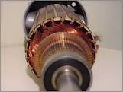
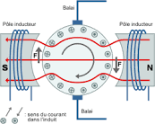
CONCURRENCE COURANT CONTINU - COURANT ALTERNATIF
COURANT CONTINU: INCONVENIENTS
Les moteurs, les dynamos, les relais, les dispositifs d'allumage sont générateurs de parasites: affecter le fonctionnement des récepteurs de bord ;
une commutation parfaite entre balais et collecteur est pratiquement irréalisable: nécessite la présence de dispositifs de filtrage lourds et encombrants.
Entretien des machines et matériels rend nécessaire de la part de la maintenance: une surveillance permanente, ainsi que des révisions périodiques.

Slide 29
COURANT ALTERNATIF

Slide 30
COURANT ALTERNATIF
Tension alternative
une source de tension continue présente toujours les mêmes polarités
une source de tension alternative présente à ses bornes une polarité qui s'inverse périodiquement.
Paramètres d'une grandeur alternative
Amplitude: L'amplitude (A) est la valeur instantanée e maximale
Période: La période (T) est le temps en secondes que met la grandeur à se reproduire strictement identique à elle-même et dans le même sens.
Fréquence: La fréquence (F) est le nombre de cycles (ou de périodes) se produisant par seconde. Elle s'exprime en hertz (Hz).
La tension e est alternative et sinusoïdale

Slide 31
COURANT ALTERNATIF
Tension alternative
On appelle phase du signal, l'angle atteint au temps t.
Cette notion est utile pour visualiser si deux signaux varient chronologiquement de la même manière.
Si deux signaux atteignent leur maximum simultanément, nous dirons qu'ils sont en phase.
Si deux signaux n'atteignent pas leur maximum simultanément, nous dirons qu'ils sont en décalage de phase ou déphasés.

Slide 32
COURANT ALTERNATIF
Représentation de Fresnel
Une méthode plus simple consiste à représenter la fonction sous la forme d'un vecteur de module A tournant à une vitesse angulaire ω(rad/s) dans le sens trigonométrique. (ω est la pulsation).
Pour un temps donné t, le vecteur a tourné d'un angle α.
Il suffit de projeter dans un repère cartésien la valeur Asin(a) à cet instant pour obtenir la valeur instantanée (a) de la fonction à ce temps t (au temps t, pour at, la valeur est a).
Nous avons α = ωt, donc : a = A x sin (ω t)

Slide 33
COURANT ALTERNATIF

Slide 34
COURANT ALTERNATIF
Tension alternative triphasée
Une tension alternative triphasée est obtenue en construisant dans le même ensemble trois générateurs monophasés entraînés par le même mécanisme.
Les tensions obtenues sont déphasées de 120° l'une par rapport à l'autre.
Chaque générateur délivre une tension appelée tension simple et notée V.
Chaque tension simple est recueillie entre deux fils d'un générateur appelés respectivement phase et neutre.

Slide 35
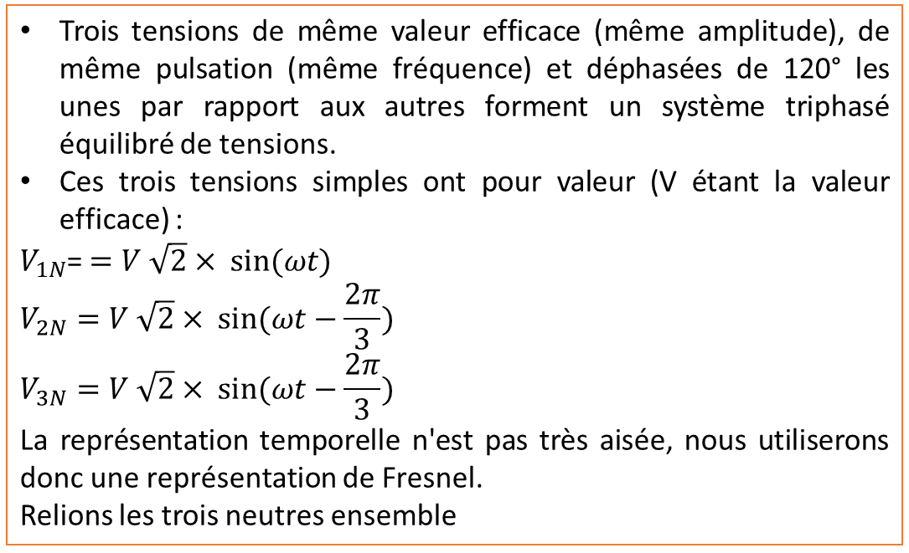
COURANT ALTERNATIF
Tension alternative triphasée
Trois tensions de même valeur efficace (même amplitude), de même pulsation (même fréquence) et déphasées de 120° les unes par rapport aux autres forment un système triphasé équilibré de tensions.
Ces trois tensions simples ont pour valeur (V étant la valeur efficace) :
$V_{1N}$= $=V \sqrt{2}× sin⁡(ωt)$
$$V_{2N}=V \sqrt{2}× sin⁡(ωt−\frac{2π}{3})$$
$$V_{3N}=V \sqrt{2}× sin⁡(ωt−\frac{2π}{3})$$
La représentation temporelle n'est pas très aisée, nous utiliserons donc une représentation de Fresnel.
Relions les trois neutres ensemble

Slide 36
COURANT ALTERNATIF
Tension alternative triphasée
Il est alors possible de connecter une charge entre phase et neutre, donc soumise à la tension simple V, mais aussi de connecter une charge entre deux phases différentes qui est alors soumise à la différence de tension instantannée entre ces deux phases.
Cette différence de tension entre phases est appelée tension composée.
Les tensions composées sont notées U₁₂, U₂₃ et U₃₁.
La tension composée U₁₂ est la différence vectorielle des tensions simples V_{1N} et V_{2N} déphasées de 120°.
Les alternateurs avions délivrent en général une tension simple de 115 volts efficaces, et donc U (tension composée) = 200 volts.
C'est pourquoi nous parlerons plus avant d'alternateurs 115/200.

Slide 37
COURANT ALTERNATIF
DIFFERENTS MONTAGES TRIPHASES
Il est possible de réduire de moitié le nombre de fils de phase d’une distribution en groupant les éléments générateurs ou récepteurs de deux façons différentes.
groupement étoile
groupement triangle
Les tensions simples mesurées
entre chaque fil de phase et le point neutre N.
entre 2 fils de phase.
Chaque récepteur est alimenté entre 2 fils de phase, donc sous la tension composée U,
une seule tension disponible.

Slide 38
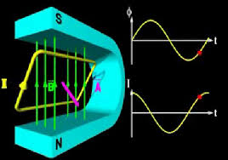
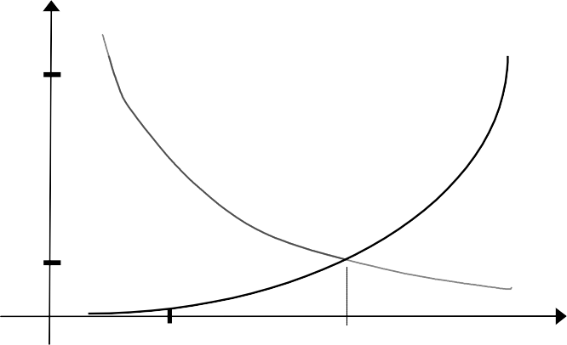
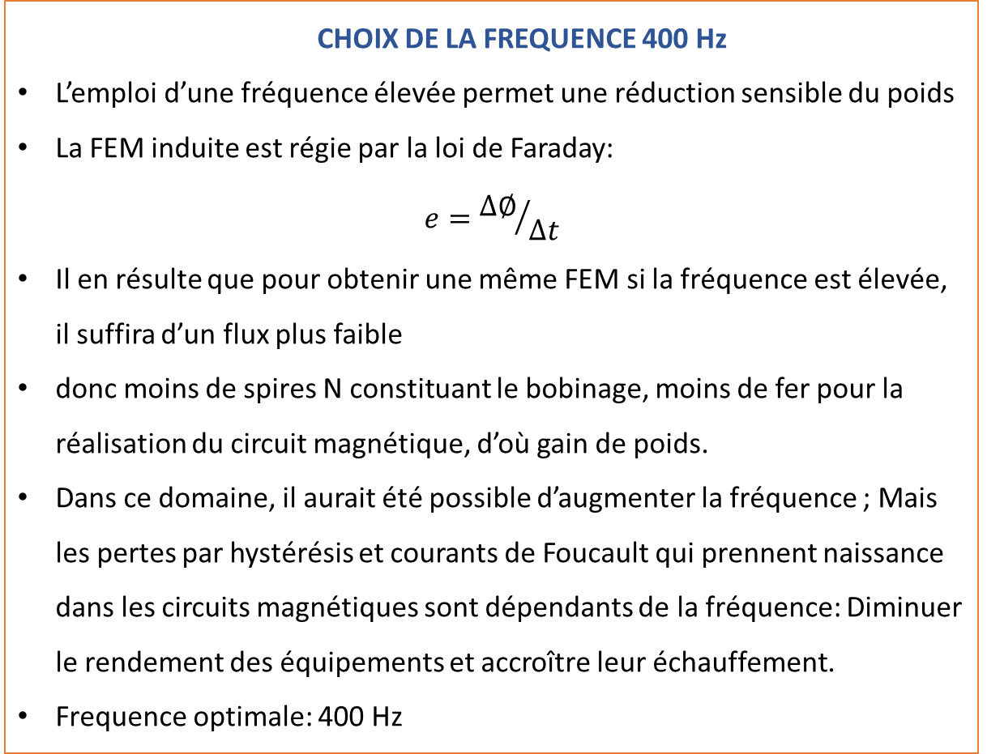
Fréquences normalisées
COURANT ALTERNATIF
CHOIX DE LA FREQUENCE 400 Hz
L’emploi d’une fréquence élevée permet une réduction sensible du poids
La FEM induite est régie par la loi de Faraday:
$$e={∆∅}/{∆t}$$
Il en résulte que pour obtenir une même FEM si la fréquence est élevée, il suffira d’un flux plus faible
donc moins de spires N constituant le bobinage, moins de fer pour la réalisation du circuit magnétique, d’où gain de poids.
Dans ce domaine, il aurait été possible d’augmenter la fréquence ; Mais les pertes par hystérésis et courants de Foucault qui prennent naissance dans les circuits magnétiques sont dépendants de la fréquence: Diminuer le rendement des équipements et accroître leur échauffement.
Frequence optimale: 400 Hz
Masse Kg
P. fournie = Cste
Pertes fer
100
20
F (hz )
50
400

Slide 39
Tensions normalisées
COURANT ALTERNATIF
B.707 - 727 - 737 - 747 - Concorde - AIRBUS
La tension nominale sur le réseau de bord est de :
200 v Triphasés ± 2 V
115 v triphasés et monophasés ± 2 v
Ces tensions sont développées à partir d’alternateurs triphasés,
28 v monophasés obtenus par utilisation de transformateurs abaisseurs, sans régulation
26 v monophasés
SE-210 - F-27 - MYST 20
Deux tensions sont utilisées :
115 v triphasés ± 5 % développés à partir de groupe convertisseurs rotatifs ou statiques appelés INVERTER et alimentés en 28 v continu.
26 v monophasés obtenu à partir de transformateur-abaisseur.
La tendance actuelle: Remplacer les convertisseurs rotatifs de faible rendement par des convertisseurs statiques, (onduleurs) d’encombrement réduit et de rendement élevé.
Les avions de type Boeing, Airbus sont également pourvus de convertisseurs statiques, de puissance réduite, généralement utilisés en secours.
Certains avions tels le F-27, ATR 42, disposent en plus des générateurs primaires de courant continu, d’alternateurs triphasés entraînés par les GTP, régulés en tension exclusivement ;
Leur rôle est d’assurer l’alimentation de servitudes à caractères résistif : ex. : dégivrage des hélices, donc indépendant de la fréquence.

Slide 40
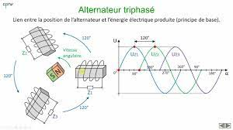
CONCURRENCE COURANT CONTINU - COURANT ALTERNATIF
COURANT ALTERNATIF: AVANTAGES
Il est indispensable pour certains équipements (radio, Gyros ..)
souplesse d'emploi,
facilement transformable,
convertible en courant continu,
mieux adapté aux moteurs,
gain de poids sensible,
absence de parasites.

Slide 41
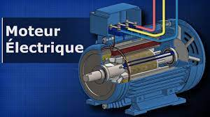
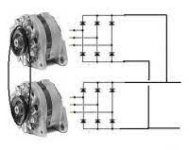
CONCURRENCE COURANT CONTINU - COURANT ALTERNATIF
COURANT ALTERNATIF: INCONVENIENTS
Le couplage en parallèle des alternateurs est une opération délicate qui requiert certaines conditions telles que :
égalité de tensions,
égalité de fréquences,
concordance de phases des tensions.
Les moteurs à courant alternatif ont un couple de démarrage faible
Moins souples que les moteurs à courant continu.

Slide 42
CONCURRENCE COURANT CONTINU - COURANT ALTERNATIF
COURANT ALTERNATIF: INCONVENIENTS
Les alternateurs sont entraînés par les GTR dont la vitesse est variable,
il faut prévoir un accouplement à vitesse constante afin de disposer d'une fréquence constante,
certaines servitudes de types inductives et capacitives nécessitant pour fonctionner correctement une fréquence d'alimentation constante ;
Nécessité autonome qui se situe entre le GTR et l'alternateur est de type hydromécanique, on l'appelle CSD ou IDG selon les avions.
Le CSD peut être sujet à des anomalies de fonctionnement

Slide 43
CONCURRENCE COURANT CONTINU - COURANT ALTERNATIF
COEXISTENCE
La proportion entre l'alternatif et le continu est variable.
Certains équipements sont naturellement mieux alimentés en courant alternatif,
Autres le sont mieux en courant continu.
En règle générale:
Les gros porteurs, moyens et longs courriers: un réseau primaire alternatif, et d’un sous réseau continu.
Dans l'aviation d'affaires, c'est l'inverse. Le réseau primaire est de type continu, le sous réseau alternatif.

Slide 44
RETOUR DU NEGATIF PAR LA MASSE
En courant continu, les bornes négatives des générateurs et des récepteurs sont directement reliées à la masse de l’avion
la structure sert de conducteur de retour.
En courant alternatif, les neutres marqués (N) des générateurs et des récepteurs sont également reliés à la masse de l’avion.
AVANTAGES
gain de poids sur les câblages,
suppression du conducteur retour,
élimination de bouclages intempestifs en cas de mauvaise isolation,
facilité de localisation des défauts.

Slide 45
Résistances, condensateurs et solénoïdes
Résistances
la loi d'Ohm: U = R x I
la résistance n'apporte aucun déphasage entre courant et tension.
Comme e et i atteignent leur maximum simultanément, ils sont en phase ce qui, représenté sous la forme de Fresnel, donne :
Dans une résistance, tension et courant sont en phase.

Slide 46
Résistances, condensateurs et solénoïdes
Résistance pure
C’est une résistance dépourvue de tout effet inductif et Capacitif,
elle ne produit qu’un effet calorifique (effet joule) lorsqu’elle est parcourue par un courant I_{eff}.
La loi d’Ohm est intégralement appliquée.
L’intensité absorbée est indépendante de la fréquence appliquée.
U=U_{max}.sin(ωt)
i=I_{max}cos(ωt)
Dans une résistance pure, U et I sont deux grandeurs en phase

Slide 47
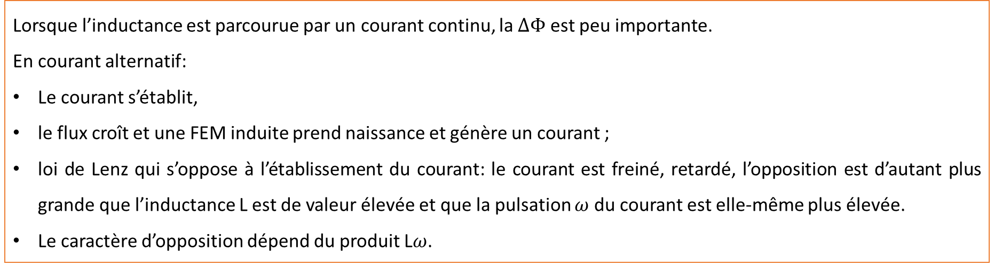
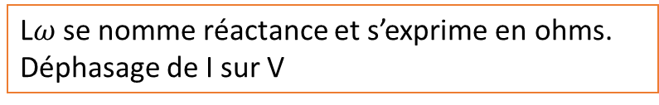
Résistances, condensateurs et solénoïdes
Inductance pure
Lorsque l’inductance est parcourue par un courant continu, la $∆Φ$ est peu importante.
En courant alternatif:
Le courant s’établit,
le flux croît et une FEM induite prend naissance et génère un courant ;
loi de Lenz qui s’oppose à l’établissement du courant: le courant est freiné, retardé, l’opposition est d’autant plus grande que l’inductance L est de valeur élevée et que la pulsation $ω$ du courant est elle-même plus élevée.
Le caractère d’opposition dépend du produit L$ω$.
L$ω$ se nomme réactance et s’exprime en ohms.
Déphasage de I sur V

Slide 48
PRINCIPE DE PRODUCTION D’UNE FEM ALTERNATIVE
Circuit constitué d’une inductance pure
U et I nous montre que I est déphasée de –π/2 sur U.
Puissance consommée:
Lorsque U et I sont de mêmes signes, UI est positif, l’inductance absorbe de l’énergie.
Lorsque U et I sont de signes contraires, l’inductance restitue de l’énergie.
La puissance absorbée est donc nulle au cours de la période T.

Slide 49
Résistances, condensateurs et solénoïdes
solénoïdes
La valeur de la réactance X_{L} d'une inductance est donnée par la formule : X_{L} = L ω
La tension U_{L} aux bornes d'une inductance L traversée par un courant I est
UL=L ω I= X_{L}I
Le courant est en permanence en retard sur la tension.

Slide 50
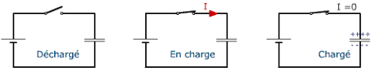
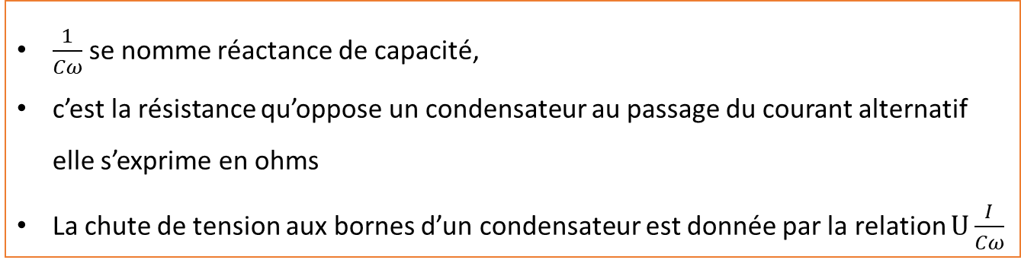
Résistances, condensateurs et solénoïdes
Condensateurs
$\frac{1}{Cω}$ se nomme réactance de capacité,
c’est la résistance qu’oppose un condensateur au passage du courant alternatif elle s’exprime en ohms
La chute de tension aux bornes d’un condensateur est donnée par la relation $U\frac{I}{Cω}$
Puissance absorbée
aires positives: le condensateur absorbe de l’énergie (charge).
aires négatives: le condensateur restitue de l’énergie (décharge).
La puissance absorbée au cours d’une période est nulle.

Slide 51
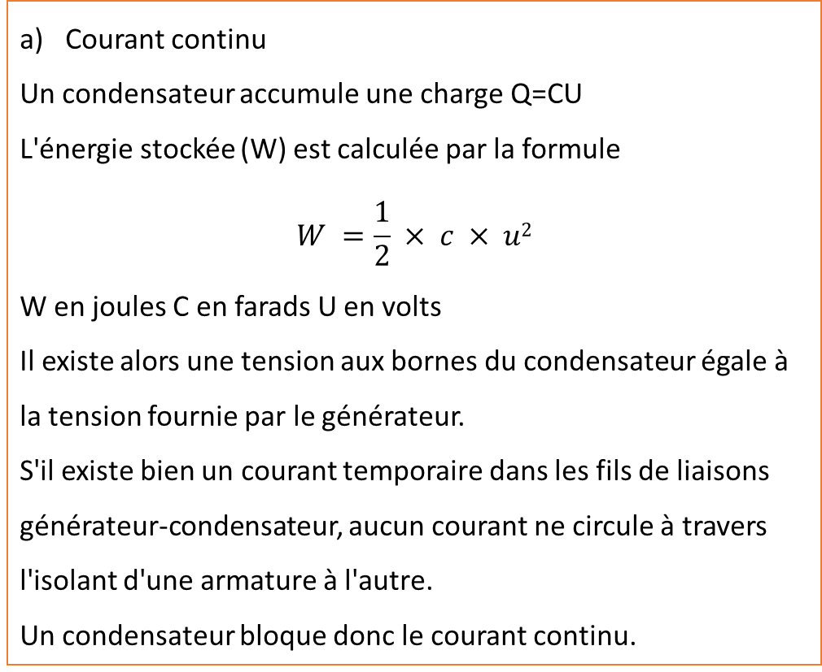
Résistances, condensateurs et solénoïdes
Condensateurs
Courant continu
Un condensateur accumule une charge Q=CU
L'énergie stockée (W) est calculée par la formule
$$W =\frac{1}{2} × c × u2$$
W en joules C en farads U en volts
Il existe alors une tension aux bornes du condensateur égale à la tension fournie par le générateur.
S'il existe bien un courant temporaire dans les fils de liaisons générateur-condensateur, aucun courant ne circule à travers l'isolant d'une armature à l'autre.
Un condensateur bloque donc le courant continu.

Slide 52
Résistances, condensateurs et solénoïdes
Condensateurs
On appelle donc réactance (Xc) la « résistance » d'un condensateur.
La « résistance » du condensateur s'appelle en fait, la réactance (Xc) du condensateur. Elle est inversement proportionnelle à C et ω et se mesure en ohms.

Slide 53
Aimants permanents

Slide 54
Magnétisme
Un aimant est un corps capable :
d'attirer d'autres corps, tels le fer ou l'acier ;
de s'aligner sur l'axe nord-sud de la Terre, s'il est suspendu et libre ;
de générer un champ magnétique autour de lui.
Il existe dans certains corps des éléments appelés dipôles magnétiques
l'aimantation est due à l'orientation des trajectoires électroniques des atomes.
En général, ces dipôles sont orientés n'importe comment dans la structure du matériau
dans certains cas, ils sont plus ou moins orientés dans le même sens
les champs de chaque dipôle s'additionnent et le matériau est alors un aimant naturel.
Dans certains corps non aimantés, il est possible, par l'action d'un champ extérieur, de forcer les dipôles à s'aligner dans le même sens pour donner un aimant.
si le champ extérieur n'existant plus, certains corps voient leurs dipôles reprendre rapidement leur désorganisation naturelle (fers doux) ;
d'autres ont leurs dipôles qui restent alignés, créant un aimant permanent (fers durs).

Slide 55
MAGNETISME - ELECTROMAGNETTSME
On appelle aimants, certains corps capables d’attirer certains métaux tels que le fer, le nickel, le cobalt.
Ces métaux peuvent aussi s’aimanter: corps magnétiques ;
d’autres corps tels que le Pb, le Cu, l’Alu ne s’aimantent pas: non magnétiques.
Le fer, le nickel, le cobalt sont des aimants naturels.
ACTIONS MECANIQUES ENTRE PÔLES
Si on met en en présence 2 aimants par leurs extrémités, on constate que :
les pôles de mêmes noms se repoussent,
les pôles de noms contraires tirent

Slide 56
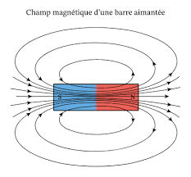

CHAMP MAGNETIQUE
On appelle champ magnétique, la région de l’espace ou se fait sentir l’action de l’aimant.
Le champ magnétique est matérialisé par des lignes de forces, qui ne se rencontrent jamais et qui
Ces lignes conventionnellement sortent par le pôle Nord et se referment sur le pôle Sud.
La grandeur qui définit les propriétés magnétiques en un point du champ est appelée induction magnétique.
Elle se représente par la lettre B et s’exprime en TESLA.

Slide 57

CHAMP MAGNETIQUE
Induction
On appelle induction la valeur du champ magnétique (H) en un endroit de l'espace.
Cette induction est représentée par un vecteur tangent aux lignes de force.
Le symbole de l'induction est p et l'unité de mesure est le tesla.
L'induction à distance de l'aimant décroît selon le carré de la distance.
L'induction varie en fonction du milieu ; elle dépend de la perméabilité (μ) du milieu.
La perméabilité de l'air (μ₀ vaut 4$π$. 10⁻⁷)

Slide 58

FLUX MAGNETIQUE
Il représente l’induction B à travers une surface S.
Le flux s’exprime eu wéber.
Si l’on considère une bobine le flux résultant est la somme des flux à travers chacune des spires.
$$Φ=BSN$$
Le wéber est le flux magnétique qui traverse une surface plane de 1 m² normale à un champ uniforme ou l’induction est de 1 Tesla.

Slide 59
CHAMP CREE PAR UNE BOBINE (SOLENOÏDE)
Un solénoïde comporte un ensemble de spires réparties sur une certaine longueur.
Le champ obtenu est analogue à celui d’un aimant
DETERMINATION DES POLARITES
Il suffit, connaissant le sens du courant parcourant les spires, d’appliquer la règle du tire bouchon de MAXWELL,
ENONCE
.

Slide 60

Perméabilité
Nous avons vu que l'induction n'est pas constante quel que soit le milieu : elle dépend de la perméabilité (μ) du milieu.
La perméabilité représente la facilité avec laquelle les lignes de force se propagent dans un milieu.
C'est un coefficient sans dimension.
On appelle perméabilité absolue (μ₀) le coefficient qui caractérise l'air (μ₀ = 4$π$. 10⁻⁷).
Certains milieux, tels l'acier, ont une perméabilité supérieure (ils concentrent les lignes de force).
Si l'on bobine un solénoïde sur un tel corps (un noyau en acier, par exemple), l'induction βest alors bien plus grande que lorsque le solénoïde est bobiné sur l'air.
Le rapport $\frac{β}{β_{0}}$ est appelé perméabilité relative (μ_{R}) du milieu.

Slide 61

Saturation
Si nous augmentons progressivement le courant traversant notre solénoïde doté d'un noyau en acier, nous constatons que l'induction augmente, dans un premier temps, proportionnellement au courant puis, à un certain stade, il n'y a quasiment plus d'augmentation.
Les dipôles magnétiques de l'acier sont tous alignés sur le champ lié aux ampères-tours de la bobine.
Le noyau est saturé.
Le rapport $\frac{β}{β_{0}}$ n'est pas indéfiniment constant.
On choisira les noyaux afin de travailler dans la partie linéaire.

Slide 62
Courbe d'hystérésis
Si nous faisons passer un courant I dans un solénoïde équipé d'un noyau de perméabilité μ_{R}, et notons la variation d'induction f(I) jusqu'à saturation, nous obtenons la courbe OA (courbe de première aimantation).
Arrivé en A, réduisons progressivement le courant pour revenir à zéro.
Le courant décroît, et donc l'induction aussi, mais nous constatons que celle-ci n'est pas revenue à zéro, alors que le courant est nul.
Cette induction résiduelle (β_{R}) est appelée induction rémanente.
Afin de l'annuler, il est nécessaire de faire circuler un courant de sens contraire à celui de l'instant précédent jusqu'à obtenir un champ Hc de sens contraire d'une certaine valeur.
Le champ Hc nécessaire à l'annulation de l'induction rémanente est nommé champ coercitif.

Slide 63
Courbe d'hystérésis
Arrivé au point C, nous pouvons recommencer l'expérience jusqu'au point A.
Nous obtenons un diagramme appelé courbe d'hystérésis,
Ili caractérise les propriétés magnétiques du matériau servant de noyau à notre solénoïde.
L'hystérésis a pour conséquence un dégagement de chaleur
On démontre que la quantité de chaleur dégagée est proportionnelle à la surface du cycle d'aimantation.
cette chaleur est autant d'énergie gaspillée qui aurait pu servir à renforcer l'induction pour un même courant I.
Il s'agit donc de pertes nommées pertes par hystérésis.
il faut choisir judicieusement les matériaux entrant dans la composition de ces machines.

Slide 64

LOI DE LENZ (SENS DU GOURANT INDUIT)
Le circuit induit (bobine A) est soumis à deux flux :
le flux inducteur (aimant),
le flux créé par le courant induit parcourant la bobine A.
Ce dernier est tel qu’il s’oppose à la variation du flux inducteur.
Enoncé de la loi de Lenz
Le courant induit qui résulte de la $∆Φ$ est de sens tel que le flux qu’il produit s’oppose à la cause qui lui donne naissance.
Si l’on approche l’aimant de la spire de surface S, le flux traversant celle-ci croît ;
un courant induit prend naissance dans cette spire et produit un flux qui s'oppose à l'augmentation du flux de l’aimant.
La règle du tire bouchon permet de définir le sens de ce courant induit

Slide 65

FEM INDUITE DANS UN CIRCUIT
Soit une bobine A reliée à un voltmètre de (r) interne élevée.
Introduisons le pôle Nord de l’aimant à l’intérieur de la bobine,
l’aiguille du voltmètre dévie de sa position d’équilibre dans un sens déterminé ;
éloignons l’aimant, l’aiguille dévie en sens inverse.
Immobilisons l’aimant, la déviation cesse.
Le déplacement de l’aimant a engendré une variation de flux $∆Φ$ à travers la bobine, ce qui a donné naissance à une FEM induite d’expression : $e=\frac{∆Φ}{∆t}$ pour une spire
pour une bobine de N spires : E$=\frac{∆Φ}{∆t}×N$
Si le circuit est fermé, la FEM engendre un courant induit : $I=\frac{∆Φ}{∆t}×\frac{N}{r}$
La FEM induite est d’autant plus élevée que la $∆Φ$ est rapide.

Slide 66

LOI DE LAPLACE
Elle caractérise l’action d’un champ magnétique sur un conducteur traversé par un courant.
Soit un conducteur non magnétique traversé par un courant I,
Il est placé dans le champ développé par un aimant.
On constate que le conducteur se déplace de sa position d’équilibre.
Ce déplacement s’effectue sous l’effet d’une force appelée FORCE ELECTROMAGNETIQUE.
INTENSITE DE LA FORCE
B induction magnétique
I intensité dans le conducteur
L longueur du conducteur soumis au champ
L’intensité de la force est maximum lorsque le courant et l’induction sont perpendiculaires

Slide 67
Auto-induction
si aucun courant ne circule dans le solénoïde : le flux ϕ est nul.
Fermons l'interrupteur K, un courant I s'établit dans le solénoïde, qui développe alors un flux.
On passe donc (en théorie) instantanément d'un flux ϕ₀ à un flux ϕ₁.
Ce Δϕ génère une FEM induite e = Δϕ/Δt (loi de Faraday),
mais cette FEM induite se développe de telle manière qu'en accord avec la loi de Lenz: elle s'oppose à la cause qui lui a donné naissance.
Tout se passe alors comme si un courant induit (i) venait s'opposer au courant (I) générant le flux.

Slide 68
Auto-induction
Donc le courant I ne prendra pas instantanément sa valeur maximale (E/R).
A l'ouverture de K, on part d'un flux maximum qui devrait passer à zéro dès l'interruption du courant
pour les mêmes raisons, le courant ne pourra pas s'annuler instantanément.

Slide 69


COURANTS DE FOUCAULT
Toutes pièces métalliques soumises à des $∆Φ$ deviennent le siège de courants induits.
On donne le nom de courants de Foucault aux courants induits qui se développent dans la masse même du conducteur.
L’intensité de ces courants est très grande, dans ce milieu de faible résistance ohmique, ce qui correspond à une perte d’énergie, et à une diminution du rendement des équipements.
Les pertes par hystérésis et courants de Foucault sont appelées pertes dans le fer.
Si l’on veut réduire ces pertes, il faut remplacer les pièces massives par des empilages de tôles isolées entre elles ce qui accroît la résistance ohmique de la pièce métallique et par conséquent, une réduction des courants induits.
Précisons que les pertes par hystérésis et courants de Foucault sont particulièrement actives en courant alternatif.

Slide 70
Circuits logiques
Fonction ET (« AND », en anglais)
Dans ce type de porte, la sortie est à 1 si entrée 1 ET entrée 2 sont à 1.
Cette porte logique correspond à deux interrupteurs connectés en série.
La lampe S est alimentée (état 1 ) seulement si A ET B sont fermés (état 1 ).
Chacun des interrupteurs peut prendre un état 0 (ouvert) ou un état 1 (fermé).
Regroupons ces possibilités au sein d'un tableau: Table de vérité de la fonction ET.
Symbole de la fonction ET

Slide 71
Fonction OU (« OR », en anglais)
Dans ce type de porte, la sortie est à 1, si l'entrée 1 OU l'entrée 2 est à 1.
Cette porte logique correspond à deux interrupteurs connectés en parallèle
Table de vérité de la fonction OU

Slide 72
Fonction inverse ou NON
Cette fonction ne fait pas partie des quatre portes de base,
Sa fonction est très simple puisqu'elle se contente d'inverser l'entrée.

Slide 73
Fonction NON ET (ou NAND en anglais)
Cette fonction est la combinaison d'une porte ET et d'une NON (porte ET dont on a inversé la sortie).
Le symbole est celui de la porte ET, et le petit rond symbolise l'inversion de la sortie.

Slide 74
Fonction NON OU (« NOR », en anglais)
fonction NON OU est la fonction complémentaire de la fonction OU.

Slide 75
Fonction OU EXCLUSIF (XOR)
Pour information, citons une autre. Reprenons la table de vérité des fonctions ET et OU.
C'est une fonction OU dont la sortie S est à 1 si et seulement si une seule entrée est à 1.
Table de vérité de la fonction XOR

Slide 76
Combinaison de fonctions
En assemblant différentes fonctions il est possible de créer des circuits complexes obéissant à une logique de fonctionnement.
Dans un aéronef, on retrouve fréquemment ces assemblages pour la surveillance des systèmes et le déclenchement d'alarmes en cas de mauvais fonctionnement ou de mauvaise utilisation des systèmes.
Exemple de circuit détection incendie moteur
Le circuit est basé sur deux boucles de détection
Si les deux boucles sont d'accord, la sortie ET déclenche l'alarme incendie,
la porte XOR reste à l'état 0, le voyant défaut est éteint.
Si une seule boucle présente un état 1 (défaut sur la boucle), la fonction ET interdit le déclenchement de l'alarme incendie et la fonction XOR allume le voyant défaut.

